Slide 1
Generalforsamling
Prime Office A/S
Den 12. april 2023 kl. 14.00
Aros Kunstmuseum
8000 Aarhus C

Slide 2
Dagsorden
Valg af dirigent og referent.
Bestyrelsens beretning v/bestyrelsesformand Flemming Lindeløv.
Fremlæggelse af årsregnskab v/ adm. direktør Mogens V. Møller.
Fordeling af årets overskud eller underskud efter forslag fra bestyrelsen.
Fremlæggelse af og vejledende afstemning om selskabets vederlagsrapport
Valg af medlemmer til bestyrelsen
Valg af revisor
Forslag fra bestyrelsen / aktionærerne.
  Forslag om bemyndigelse til erhvervelse af egne aktier
  Forslag om bemyndigelse til kapitalforhøjelse
Eventuelt

Slide 3
Valg af dirigent og referent
Bestyrelsen indstiller at advokat Jesper Rasmussen vælges som dirigent og referent.

Slide 4
Dagsorden
Valg af dirigent og referent.
Bestyrelsens beretning v/bestyrelsesformand Flemming Lindeløv.
Fremlæggelse af årsregnskab v/ adm. direktør Mogens V. Møller.
Fordeling af årets overskud eller underskud efter forslag fra bestyrelsen.
Fremlæggelse af og vejledende afstemning om selskabets vederlagsrapport
Valg af medlemmer til bestyrelsen
Valg af revisor
Forslag fra bestyrelsen / aktionærerne.
  Forslag om bemyndigelse til erhvervelse af egne aktier
  Forslag om bemyndigelse til kapitalforhøjelse
Eventuelt

Slide 5
Formandens beretning
Et helt nyt verdensbillede (inflation, krig, energipriser osv)
Vores forretningsmodel i et nyt verdensbillede (fortsat lav tomgang, kom pænt igennem Corona-perioden, stabilitet)
Værdiskabelse i selskabet fortsætter
Bestyrelsens arbejde, herunder evaluering af bestyrelsens indsats (uddybes senere)
Corporate Governance/God selskabsledelse
Bæredygtighed og ESG
Aarhus Ø (uddybes senere)

Slide 6
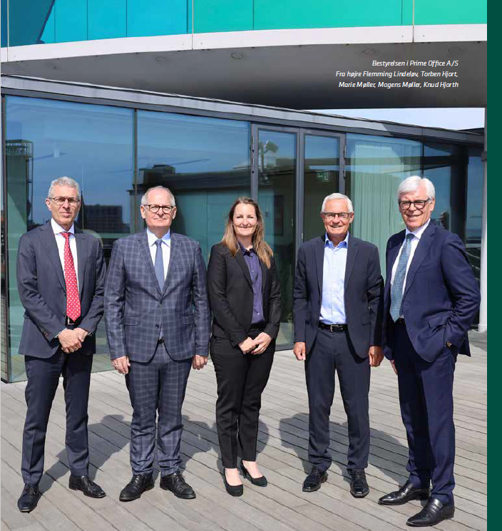
Bestyrelsen

Slide 7
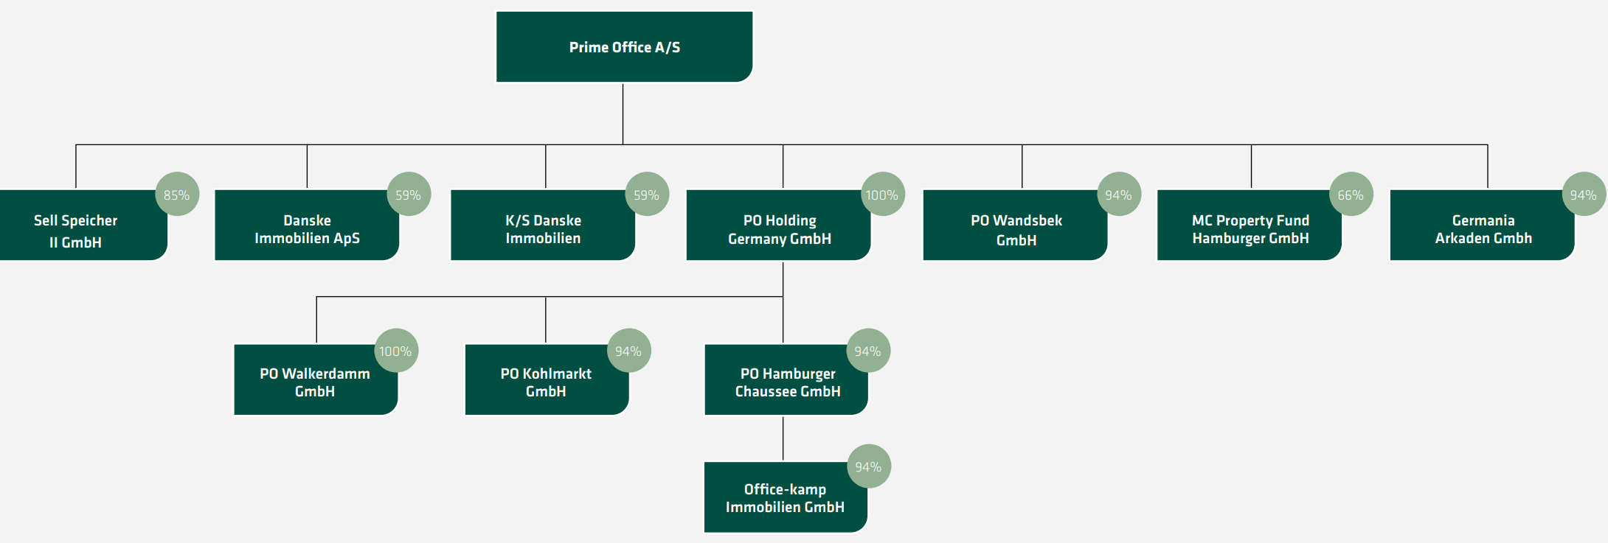
Koncernoversigt

Slide 8
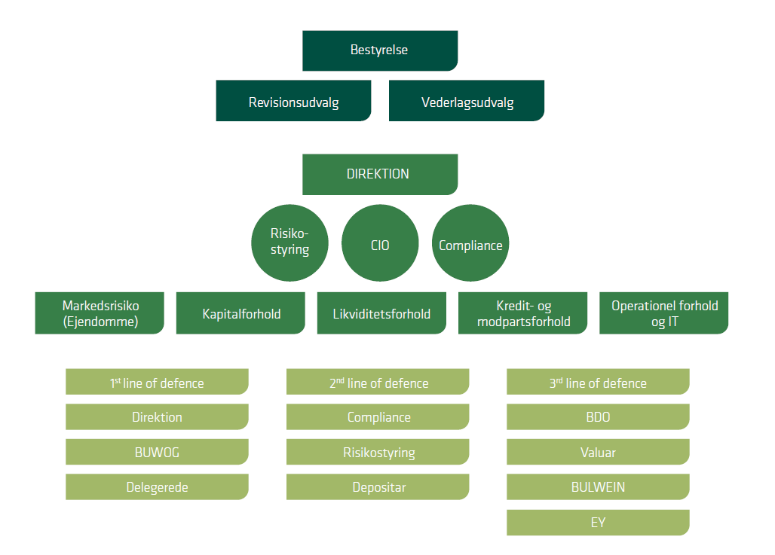
Organisering med tre forsvarsværker
PO arbejder organisatorisk i en helt speciel model,
hvor vi outsourcer til de bedste eksperter.

Slide 9
Kort om bestyrelsens arbejde i 2022
Der har været afholdt 7 møder i bestyrelsen og 2 møder i revisionsudvalget (hele bestyrelsen med KH som formand)
Væsentlige konklusioner for det børsnoterede selskab:
Vi er underlagt omfattende lovgivning omkring investorbeskyttelse og kontrol (et IFRS-selskab)
Vi arbejder for alle vores aktionærer og fokuserer på langsigtet værdiskabelse og udvikling af selskabet
Risikostyring er en stor del af opgaven
Fokus på faste omkostninger og dermed stadig udvikling af PO`s outsourcing-model.

Slide 10
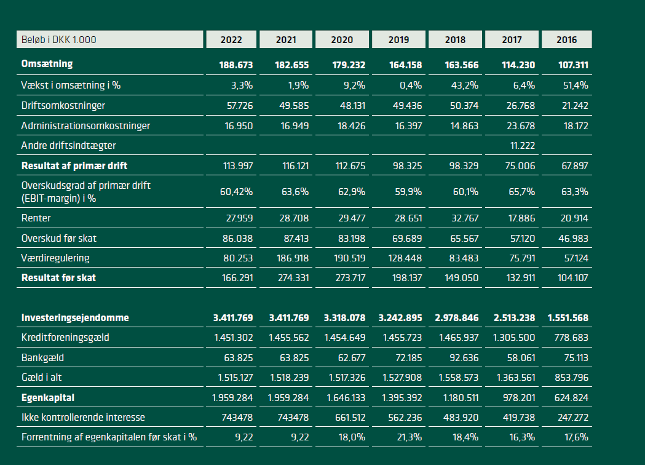
Værdiskabelse: Bestyrelse og ledelse har ansvaret for ”overskud før skat og før værdiregulering”.
Markedet bestemmer værdireguleringen
Notes:
Købte vi KS Danske i 2015 og MCProp. I 2017
Germania og Sell Speicher i 2019

Slide 11
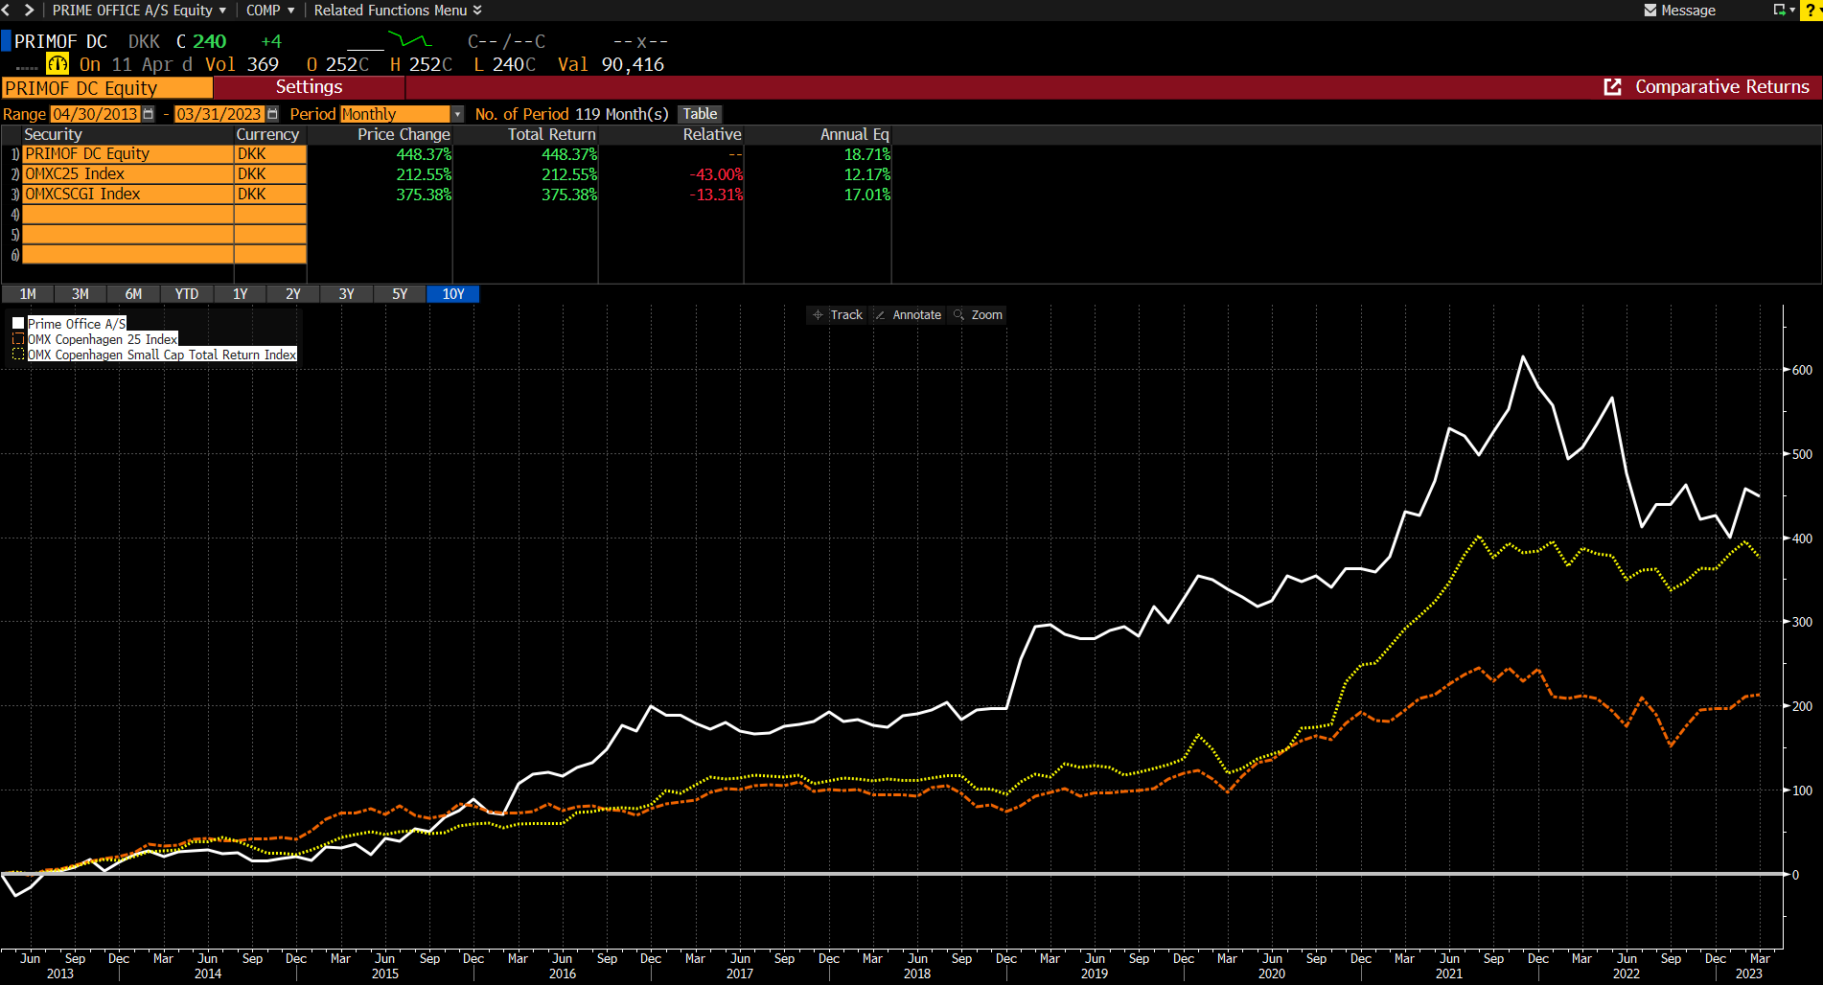
Prime Office mod indeks i 10 år

Slide 12

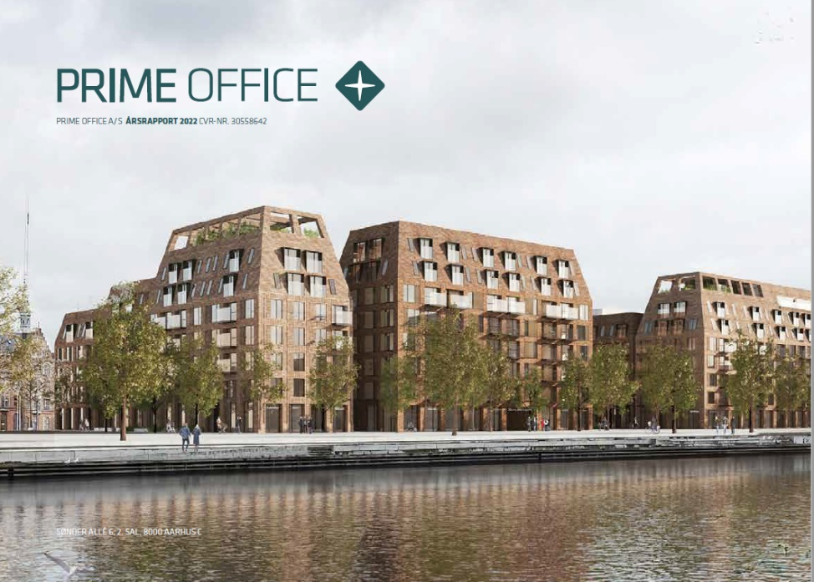
Væsentlig dokumentation i 2022
Årsregnskab 2022
ESG-rapport 2022

Slide 13

Væsentlig dokumentation i 2022
Vederlagsrapport 2022

Slide 14
God selskabsledelse (G)
God selskabsledelse
Bestyrelsens kompetencer og evaluering i 2022
Aflønning
Mangfoldighed og diversitet
Værdiskabelse
Risikostyring og compliance

Slide 15
God selskabsledelse (G)
Anbefalinger for god selskabsledelse gældende fra jan. 2021
Samspil, opgaver, sammensætning, vederlag og risikostyring.
PO følger alle anbefalinger eksl. Whistle-blower-ordning (med vor organisatoriske størrelse giver det ikke mening).
§3.5: Evaluering af bestyrelsens arbejde.
Her har vi ikke brugt omkostninger til ekstern hjælp, men har selv udviklet spørgeskema og har selv gennemført evalueringen.
38 spørgsmål. Formanden mødte hver bestyrelsesmedlem, samlet gennemgang & evaluering. HANDLINGSPLAN & OPFØLGNING.
Ønske om længere strategiske debatter i bestyrelsen
Ønske om at bestyrelsen kommer endnu tættere på de tyske administratorer.
Værdisætning pr ejendom på hvert bestyrelsesmøde
Vurdere finansielle samarbejdspartnere
Plan for successiv B-generationsskifte over en årrække

Slide 16
God selskabsledelse (G)
God selskabsledelse: Bestyrelsens kompetencer
Ledelse af børsnoterede selskaber/god selskabsledelse
International (tysk) og national ejendomsudvikling
Risikostyring – specielt i finansielle virksomheder
Økonomi- & regnskabsanalyse. Lånefinansiering
Optimering ved brug af finansielle værktøjer
Købmandskab
Strategi og markedsanalyser
ESG & Cirkulær økonomi
Skal vi fortsætte ejendomsudviklingen i Danmark bør bestyrelsen forstærkes med yderligere kompetencer (p.t. bruger vi outsourcing-modellen)

Slide 17
God selskabsledelse (G)
Kompensation af bestyrelse og direktion
Honorar pr bestyrelsesmedlem siden 2020: 125.000,-DKK
Formanden får 2 X basishonorar
Næstformand får 1,5 X basishonorar
Ikke honorar som udvalgsmedlem eksl formanden for Revisionsudvalget der får 75.000,-DKK
Honorar til direktionen siden 2020: 1.781.160,-DKK (+5%:23 og 24)
DELEGATIONSAFTALE med Moller & Co.
Kvartårligt honorar: 0,0375% af bogført værdi
Formidlingshonorar på 2% af ejendommens købspris
(over 250 mio DKK: 0,75%)

Slide 18
Fokusområder fremadrettet
Værdiskabelse for aktionærer og fokus på drift
Fastholde vores 5 strategiske søjler:
  Drift, stærk balance, portefølje, værdikæde og styret vækst.
ESG er kommet for at blive:
  Fokus på bæredygtighed og miljø
  Høj moral og etik
  Ledelse og kompetencer i selskabet
Aarhus Ø

Slide 19
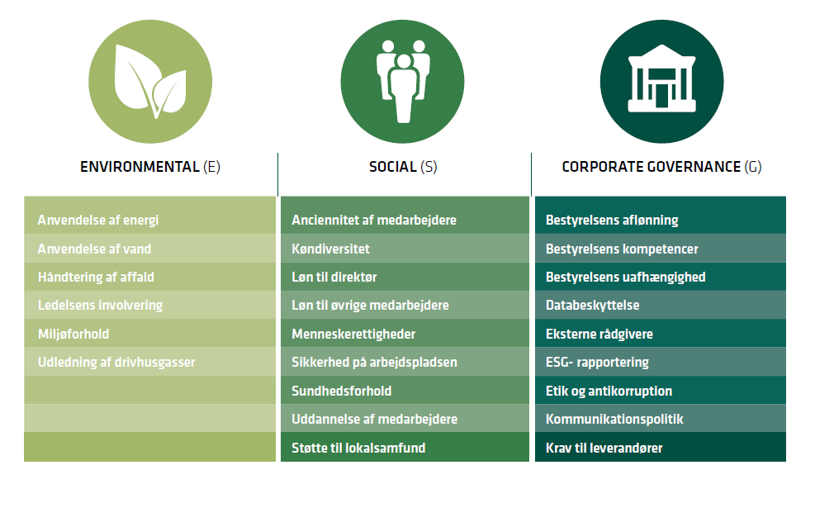
ESG-rapport

Slide 20
Aarhus Havn: Endnu ikke købt.
Vedtægter blev ændret i 2019 så vi kunne investere udenfor Tyskland
Prime Office udvikler af 29.000 m² til boligudlejning på Aarhus Havn.
Aarsleff er totalentreprenør
Købet er betinget af en godkendt lokalplan, der forventes godkendt i løbet af 2023.
Dispositionsforslag er færdig og svarer til konkurrenceforslaget.
Lejeboliger
Prisindikationer, lånevilkår, renter, udlejningspriser osv: Alt signalerer fortsat en fornuftig forrentning.

Slide 21
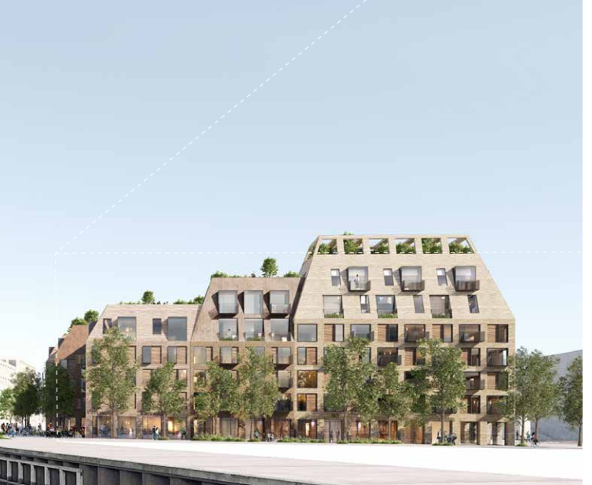
Konkurrenceprojektet

Slide 22
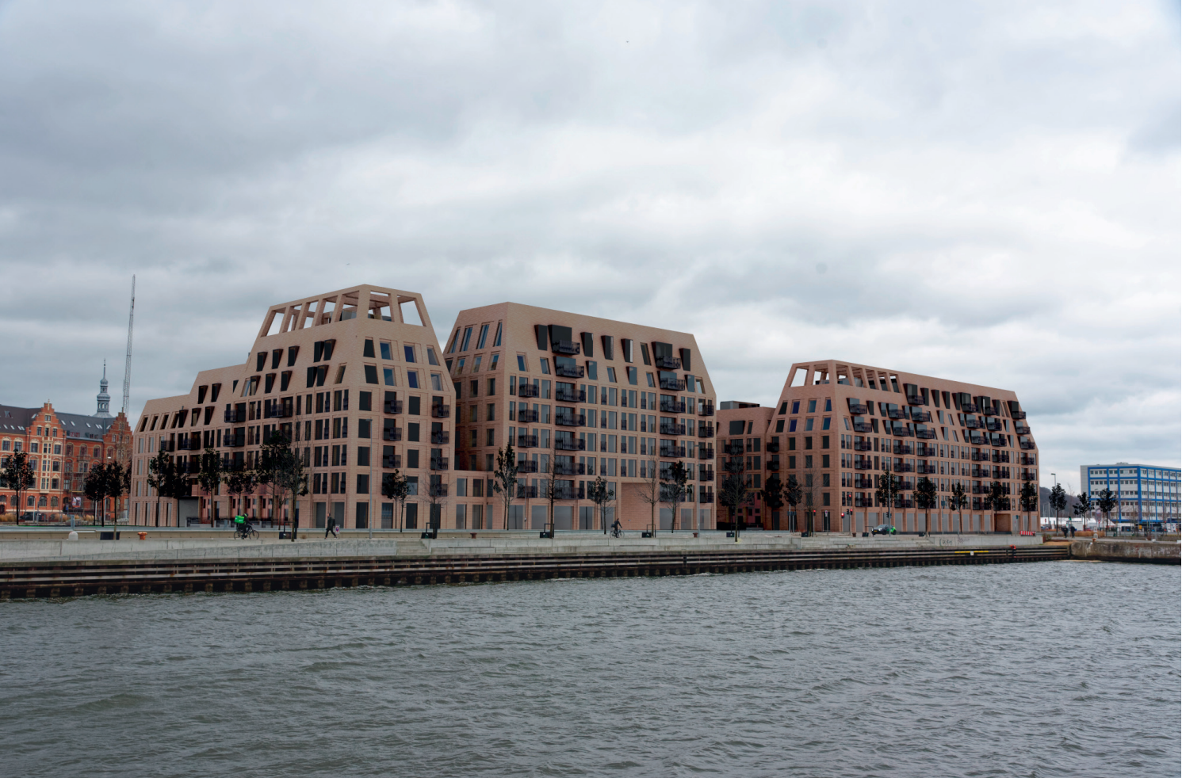
Visualisering

Slide 23
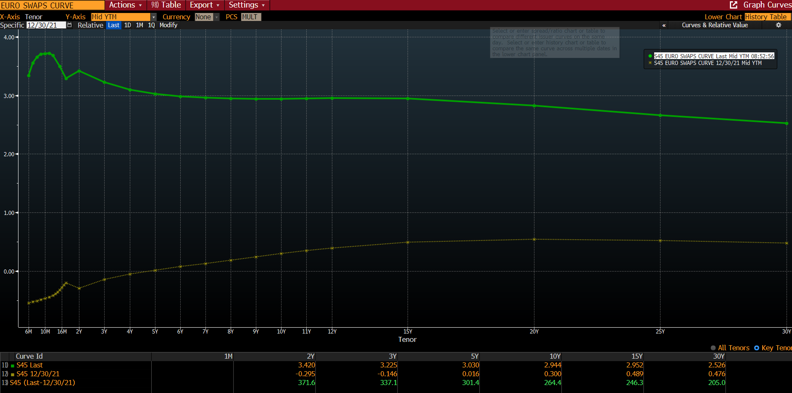
Rentekurve 12.04.2023

Slide 24
Dagsorden
Valg af dirigent og referent.
Bestyrelsens beretning v/bestyrelsesformand Flemming Lindeløv.
Fremlæggelse af årsregnskab v/ adm. direktør Mogens V. Møller.
Fordeling af årets overskud eller underskud efter forslag fra bestyrelsen.
Fremlæggelse af og vejledende afstemning om selskabets vederlagsrapport
Valg af medlemmer til bestyrelsen
Valg af revisor
Forslag fra bestyrelsen / aktionærerne.
  Forslag om bemyndigelse til erhvervelse af egne aktier
  Forslag om bemyndigelse til kapitalforhøjelse
Eventuelt

Slide 25
Dagsorden
Valg af dirigent og referent.
Bestyrelsens beretning v/bestyrelsesformand Flemming Lindeløv.
Fremlæggelse af årsregnskab v/ adm. direktør Mogens V. Møller.
Fordeling af årets overskud eller underskud efter forslag fra bestyrelsen.
Fremlæggelse af og vejledende afstemning om selskabets vederlagsrapport
Valg af medlemmer til bestyrelsen
Valg af revisor
Forslag fra bestyrelsen / aktionærerne.
  Forslag om bemyndigelse til erhvervelse af egne aktier
  Forslag om bemyndigelse til kapitalforhøjelse
Eventuelt

Slide 26
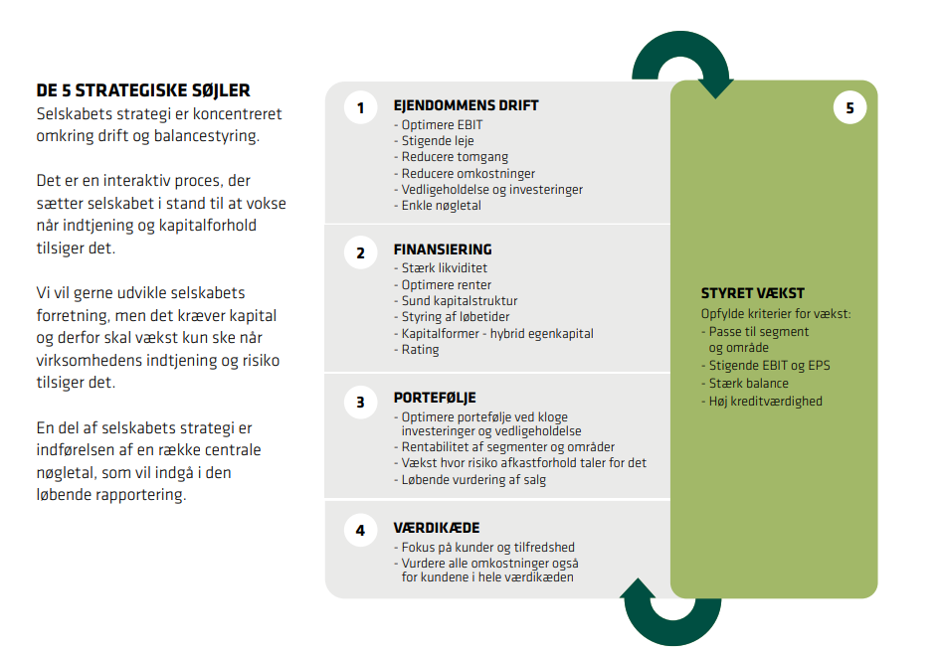
Strategi i Prime Office

Slide 27
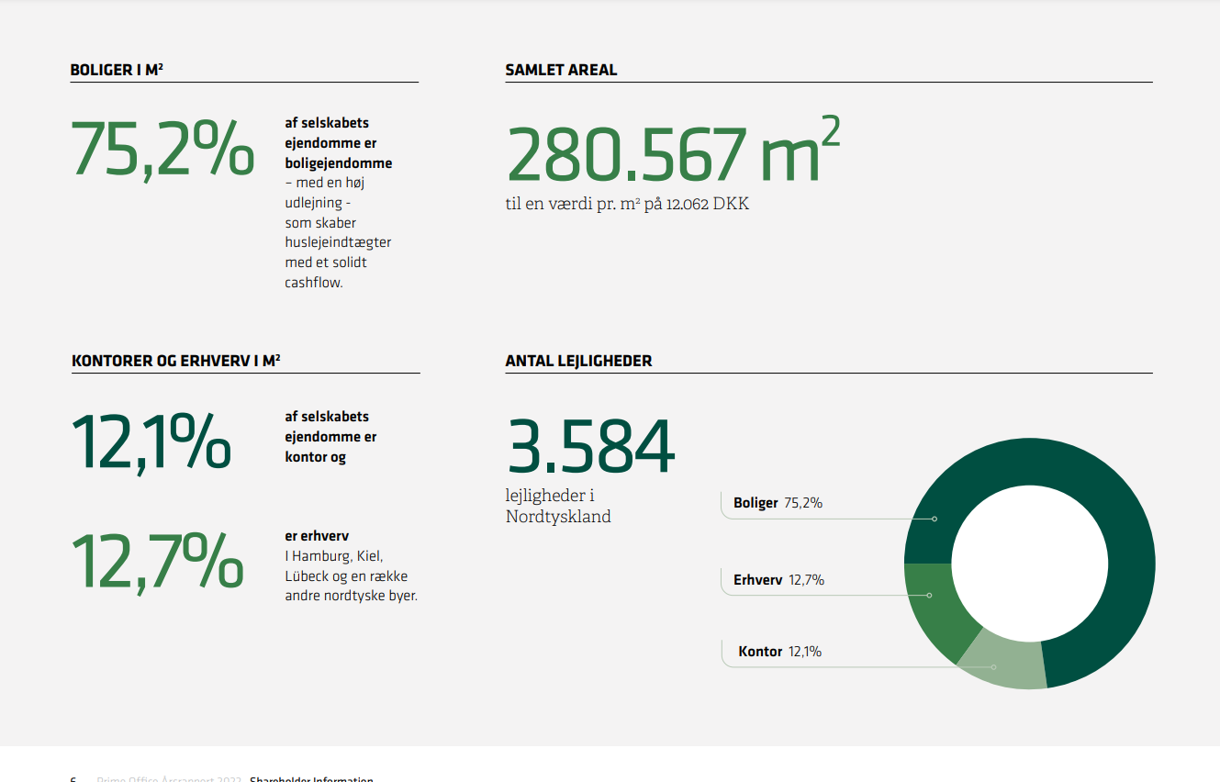
Selskabets ejendomstal

Slide 28
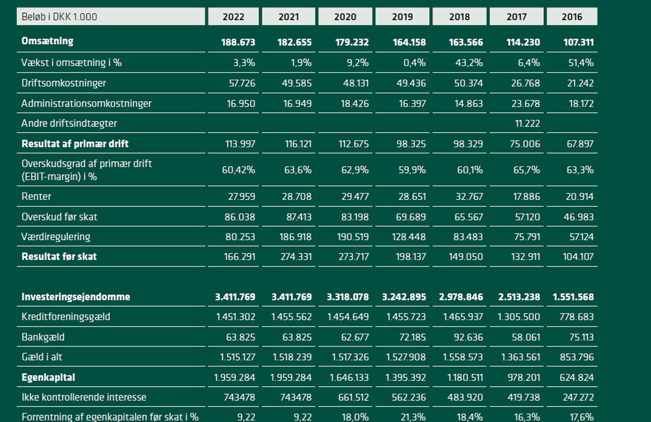
Prime Office i en tabel

Slide 29
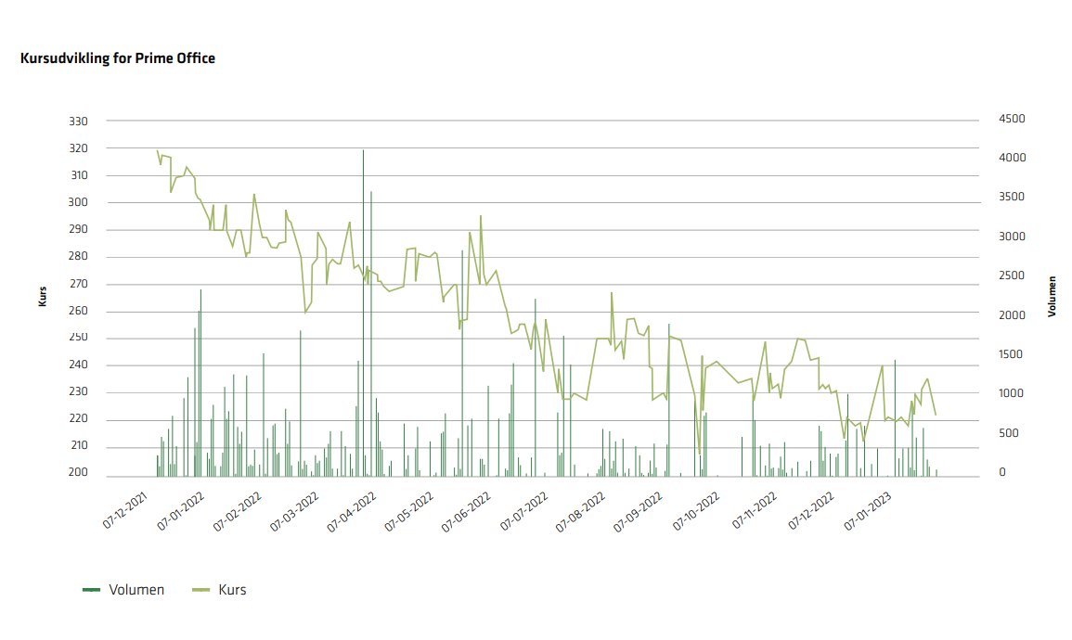
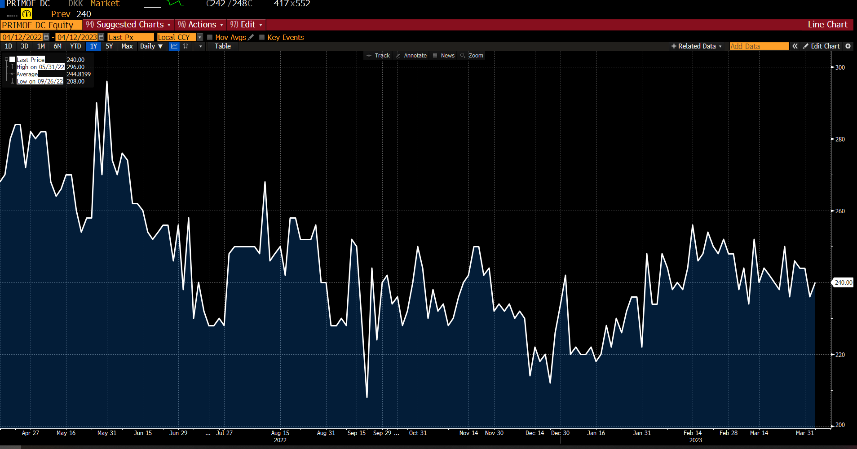
Kursudvikling frem til 12.04.2023 11:57

Slide 30
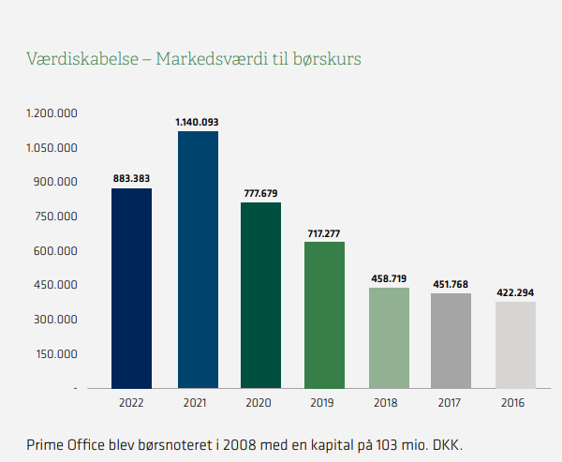
Værdiskabelse

Slide 31
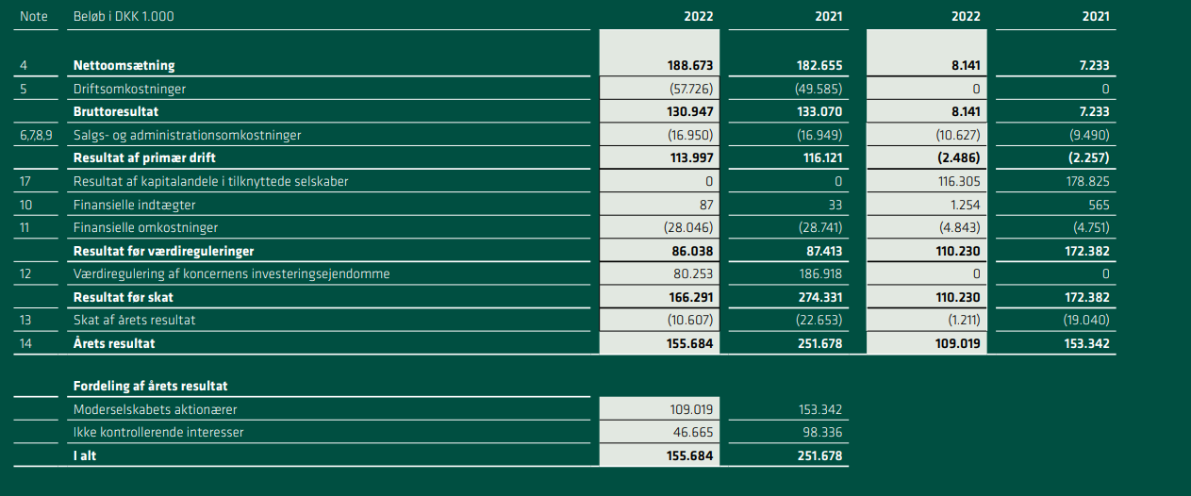
Resultatopgørelse

Slide 32
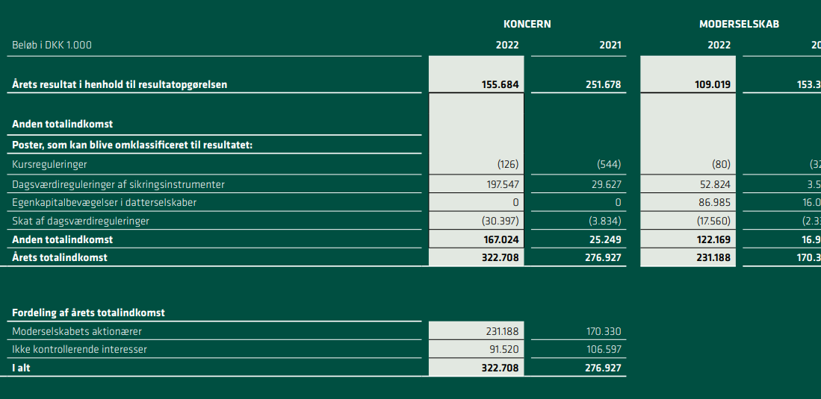
Totalindkomst 2022

Slide 33
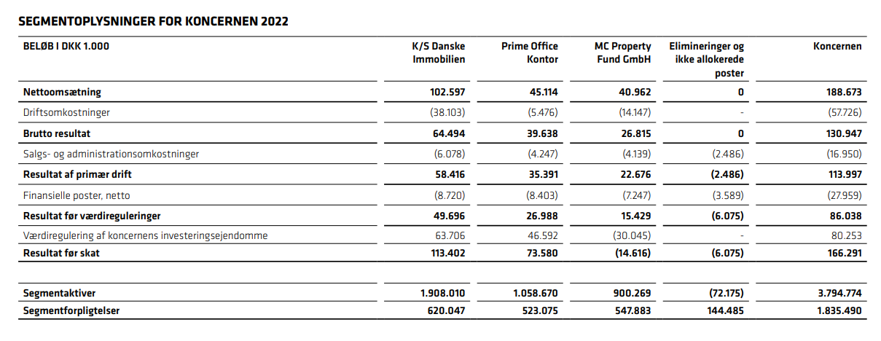
Segmenter årsregnskab side 56

Slide 34
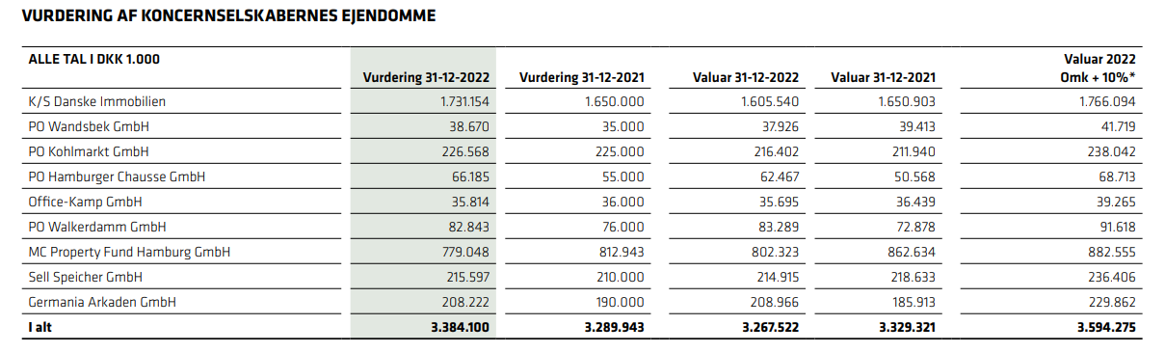
Investeringsejendomme og vurderinger

Slide 35
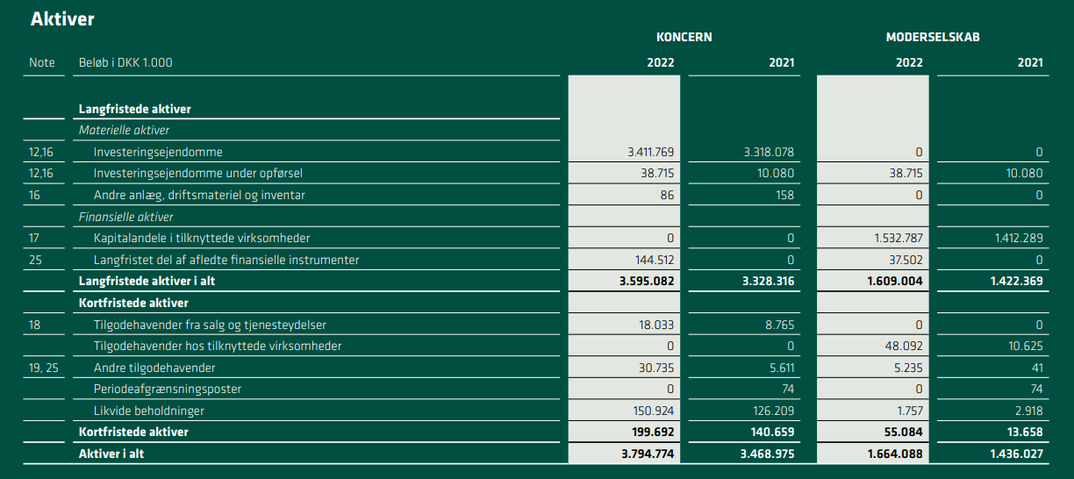
Aktiver

Slide 36
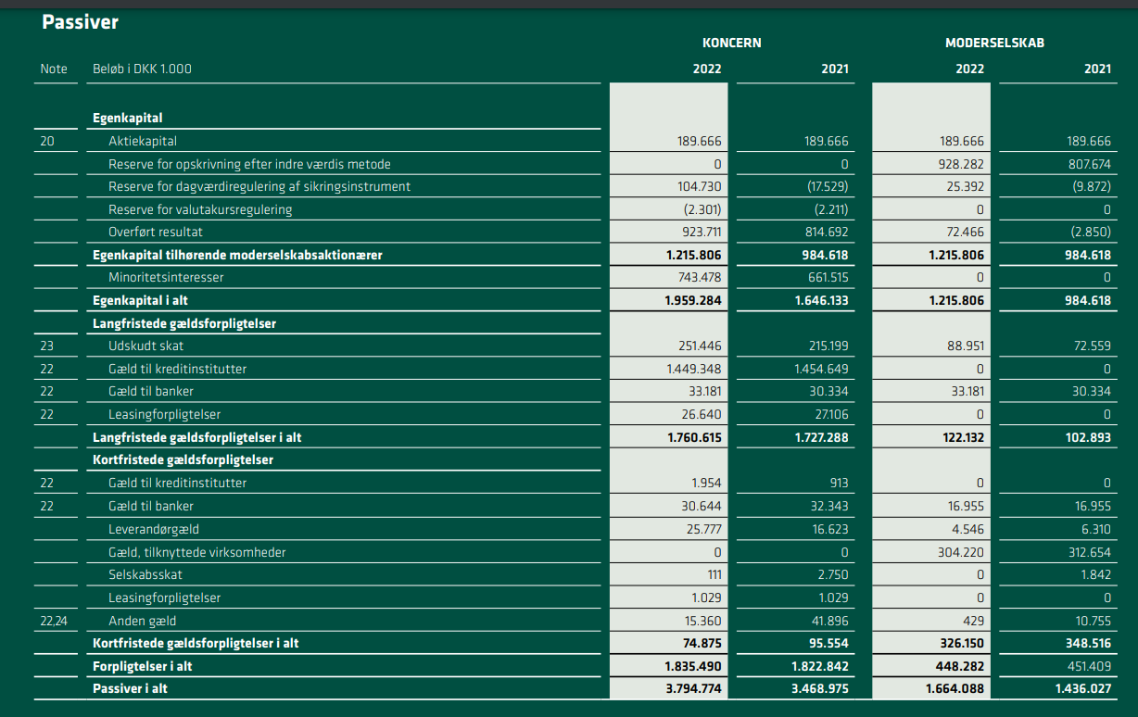
Passiver

Slide 37
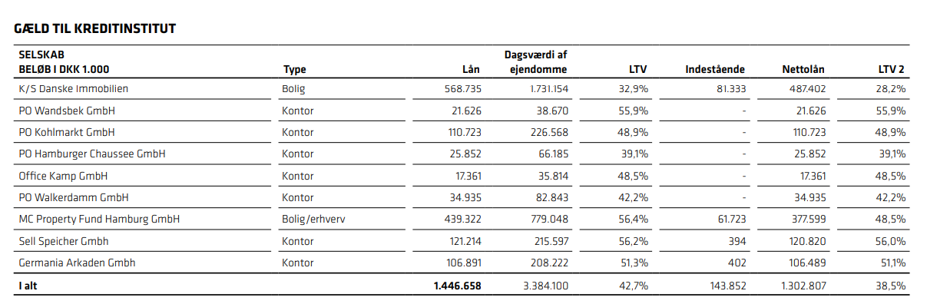
Gældsforpligtelser

Slide 38
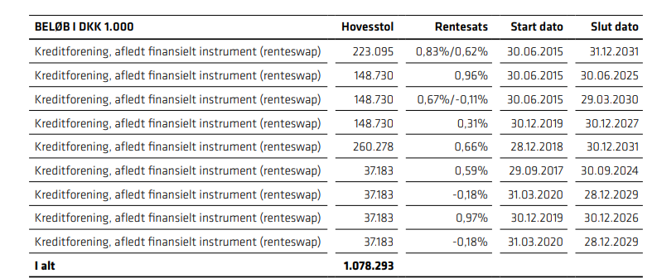
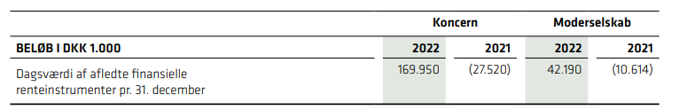
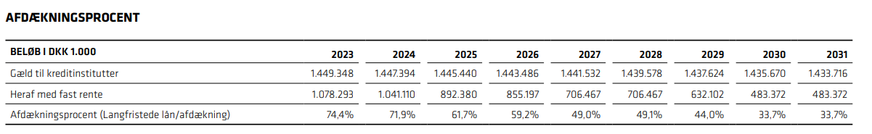
Rentesikringer

Slide 39
Dagsorden
Valg af dirigent og referent.
Bestyrelsens beretning v/bestyrelsesformand Flemming Lindeløv.
Fremlæggelse af årsregnskab v/ adm. direktør Mogens V. Møller.
Fordeling af årets overskud eller underskud efter forslag fra bestyrelsen.
Fremlæggelse af og vejledende afstemning om selskabets vederlagsrapport
Valg af medlemmer til bestyrelsen
Valg af revisor
Forslag fra bestyrelsen / aktionærerne.
  Forslag om bemyndigelse til erhvervelse af egne aktier
  Forslag om bemyndigelse til kapitalforhøjelse
Eventuelt

Slide 40
Fordeling af årets over- / underskud
155,684 mio. er fordelt således mellem moderselskabet og ikke-kontrollerende interesser:
Moderselskabets aktionærer 109,019 mio. DKK
Ikke kontrollerende interesser 46,665
Årets resultat på DKK 155,684 mio. er fordelt således mellem moderselskabet og ikke-kontrollerende interesser:
Moderselskabets aktionærer 109,019 mio. DKK
Ikke kontrollerende interesser 46,665 mio. DKK
Bestyrelsen foreslår, at der udbetales udbytte på 3 DKK
40

Slide 41
Dagsorden
Valg af dirigent og referent.
Bestyrelsens beretning v/bestyrelsesformand Flemming Lindeløv.
Fremlæggelse af årsregnskab v/ adm. direktør Mogens V. Møller.
Fordeling af årets overskud eller underskud efter forslag fra bestyrelsen.
Fremlæggelse af og vejledende afstemning om selskabets vederlagsrapport
Valg af medlemmer til bestyrelsen
Valg af revisor
Forslag fra bestyrelsen / aktionærerne.
  Forslag om bemyndigelse til erhvervelse af egne aktier
  Forslag om bemyndigelse til kapitalforhøjelse
Eventuelt

Slide 42
Vejledende afstemning om vederlagsrapport
Bestyrelsen har fremlagt vederlagsrapport og brevstemmerne viser, at ca. % af aktionærerne har godkendt den.
Vederlagspolitikken skal tilskynde til en sund og effektiv virksomhed og ikke til overdreven spekulation for at ledelsen kan begunstige sig på aktionærernes vegne.
Efter ændringer i selskabsloven skal vederlagsrapporten til vejlende afstemning på den årlige generalforsamling.
Bestyrelse og direktion modtager udelukkende fast vederlag og har ingen særlige ordninger omkring bonus, aktieoptioner eller honorar ved fratrædelse.
Bestyrelsen stiller forslag om et grundhonorar som hidtil på DKK 125.000 pr. bestyrelsesmedlem. Som hidtil modtager formanden dobbelt grundhonorar og næstformanden modtager halvanden gange grundhonorar. Bestyrelsen stiller endvidere forslag om, at formanden for revisionsudvalget fortsat modtager honorar på DKK 75.000, -.

Slide 43
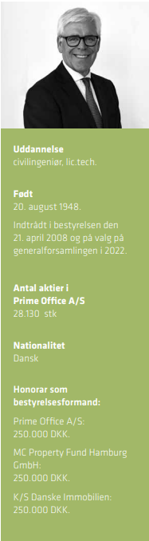
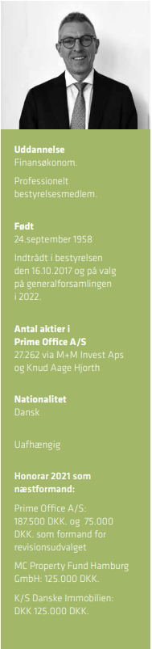
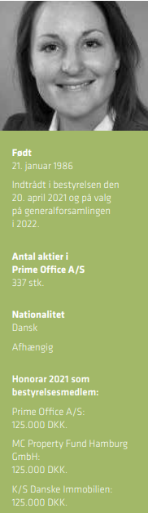
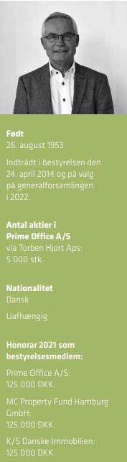
Bestyrelsen foreslår genvalg af:
Flemming Lindeløv,
Bestyrelsesformand
Knud Hjorth,
Næstformand
Torben Hjort,
Bestyrelsesmedlem
Marie Vinther Møller,
Bestyrelsesmedlem

Slide 44
Valg af revisor
Bestyrelsen foreslår genvalg af EY P/S
Bestyrelsen foreslår genvalg af Ernst & Young P/S som revisor på baggrund af en indstilling fra selskabets revisionsudvalg.
Revisionsudvalget er ikke blevet påvirket af tredjeparter og har ikke været underlagt aftale med tredjepart, som begrænser generalforsamlingens valg til visse revisorer eller revisionsfirmaer.
44

Slide 45
Dagsorden
Valg af dirigent og referent.
Bestyrelsens beretning v/bestyrelsesformand Flemming Lindeløv.
Fremlæggelse af årsregnskab v/ adm. direktør Mogens V. Møller.
Fordeling af årets overskud eller underskud efter forslag fra bestyrelsen.
Fremlæggelse af og vejledende afstemning om selskabets vederlagsrapport
Valg af medlemmer til bestyrelsen
Valg af revisor
Forslag fra bestyrelsen / aktionærerne.
  Forslag om bemyndigelse til erhvervelse af egne aktier
  Forslag om bemyndigelse til kapitalforhøjelse
  Ændring af vedtægternes § 11.3
Eventuelt

Slide 46
Bemyndigelse til erhvervelse af egne aktier
Der stilles forslag om, at bestyrelsen bemyndiges til i perioden frem til 1. april 2028 at lade selskabet erhverve egne aktier. Det samlede antal egne aktier må ikke overstige 15% af selskabets samlede pålydende aktiekapital, og vederlaget må ikke fravige den på erhvervelsestidspunktet fastsatte kurs på Nasdaq Copenhagen A/S med mere end 5 %.
Forslaget er en forlængelse af den nuværende bemyndigelse, som udløber 1.4.2027
Baggrunden for forslaget er at sikre selskabets bestyrelse størst mulig fleksibilitet i forhold til tilrettelæggelse af selskabets kapitalstruktur.
46

Slide 47
Dagsorden
Valg af dirigent og referent.
Bestyrelsens beretning v/bestyrelsesformand Flemming Lindeløv.
Fremlæggelse af årsregnskab v/ adm. direktør Mogens V. Møller.
Fordeling af årets overskud eller underskud efter forslag fra bestyrelsen.
Fremlæggelse af og vejledende afstemning om selskabets vederlagsrapport
Valg af medlemmer til bestyrelsen
Valg af revisor
Forslag fra bestyrelsen / aktionærerne.
  Forslag om bemyndigelse til erhvervelse af egne aktier
  Forslag om bemyndigelse til kapitalforhøjelse
Eventuelt

Slide 48
Bemyndigelse til kapitalforhøjelse
Der stilles forslag om at forlænge og forhøje de eksisterende bemyndigelser til kapitalforhøjelse i vedtægternes pkt. 5.6 (fortegningsretsemissioner) og pkt. 5.7 (rettede emissioner).
Forslaget er en forlængelse af tidligere bemyndigelse, der udløber i 1.4.2027
Baggrunden for forslaget er at sikre selskabets bestyrelse størst mulig fleksibilitet i forhold til sikring af selskabets kapitalberedskab.
Vedtægternes pkt. 5.6 og 5.7 foreslås ændret således at de har følgende ordlyd:
48

Slide 49
Bemyndigelse til kapitalforhøjelse
Vedtægternes § 5.6 har herefter følgende ordlyd:
” Bestyrelsen er indtil den 1.4.2028 bemyndiget til ad en eller flere omgange at forhøje aktiekapitalen med indtil nominelt 37.933.000 kr. aktier (svarende til 758.660 aktier a DKK 50 pr. aktie) ved tegning af nye aktier til markedskurs eller en lavere kurs, som fastsat af bestyrelsen, dog ikke under kurs pari. Forhøjelsen kan ske såvel ved kontant indbetaling, som på anden måde. Delvis indbetaling er ikke muligt. De eksisterende aktionærer skal have fortegningsret til tegning af det beløb, hvormed aktiekapitalen forhøjes. For de nye aktier skal gælde samme regler som for de nuværende aktier, herunder at aktierne er noteret på Nasdaq Copenhagen A/S og registreret i en værdipapircentral i andele på DKK 50, og at aktierne lyder på navn. De nye aktier skal være omsætningspapirer.
49

Slide 50
Bemyndigelse til kapitalforhøjelse
Vedtægternes § 5.7 har herefter følgende ordlyd:
Bestyrelsen er indtil den 1.4.2028 bemyndiget til ad en eller flere omgange at forhøje aktiekapitalen med indtil nominelt DKK 37.933,000 (svarende til 758.660 aktier a DKK 50 pr. aktie) ved tegning af nye aktier til en kurs, der ikke er lavere end markedskursen. Forhøjelsen skal ske ved kontant indbetaling. Delvis indbetaling er ikke muligt. De eksisterende aktionærer skal ikke have fortegningsret til tegning af det beløb, hvormed aktiekapitalen forhøjes. For de nye aktier skal gælde samme regler som for de nuværende aktier, herunder at aktierne er noteret på Nasdaq Copenhagen A/S og registreret i en værdipapircentral i andele på DKK 50, og at aktierne lyder på navn. De nye aktier skal være omsætningspapirer.
50

Slide 51
Dagsorden
Valg af dirigent og referent.
Bestyrelsens beretning v/bestyrelsesformand Flemming Lindeløv.
Fremlæggelse af årsregnskab v/ adm. direktør Mogens V. Møller.
Fordeling af årets overskud eller underskud efter forslag fra bestyrelsen.
Fremlæggelse af og vejledende afstemning om selskabets vederlagsrapport
Valg af medlemmer til bestyrelsen
Valg af revisor
Forslag fra bestyrelsen / aktionærerne.
  Forslag om bemyndigelse til erhvervelse af egne aktier
  Forslag om bemyndigelse til kapitalforhøjelse
Eventuelt

Slide 52
Dagsorden
Valg af dirigent og referent.
Bestyrelsens beretning v/bestyrelsesformand Flemming Lindeløv.
Fremlæggelse af årsregnskab v/ adm. direktør Mogens V. Møller.
Fordeling af årets overskud eller underskud efter forslag fra bestyrelsen.
Fremlæggelse af og vejledende afstemning om selskabets vederlagsrapport
Valg af medlemmer til bestyrelsen
Valg af revisor
Forslag fra bestyrelsen / aktionærerne.
  Forslag om bemyndigelse til erhvervelse af egne aktier
  Forslag om bemyndigelse til kapitalforhøjelse
Eventuelt

Slide 53
Backup

Slide 54


Slide 55
Vurderingsprincipper for selskabets ejendomme
Det er selskabet bestyrelse og direktion der ubetinget fastsætter værdien af selskabets investeringsejendomme
Der anvendes en afkastmodel for alle investeringsejendomme
Måling og opgørelse af dagsværdien af koncernens investeringsejendomme foretages for hver enkelt investeringsejendom.
Valuarrapporter indhentes hvert år for at sikre uvildige vurderinger af alle ejendomme.
Ejendomme klassificeres regnskabsteknisk i ”dagsværdihierarki 3”, da der ikke er egentlige markedspriser, som højlikvide aktiver

Slide 56
Revisionsudvalget
Bestyrelsen fungerer som revisionsudvalg med næstformanden som formand
Hovedopgaverne:
  Likviditet
  Kapitalstruktur
  Renterisiko
  Vurdering af ejendomme
  Valg af revisor

Slide 57
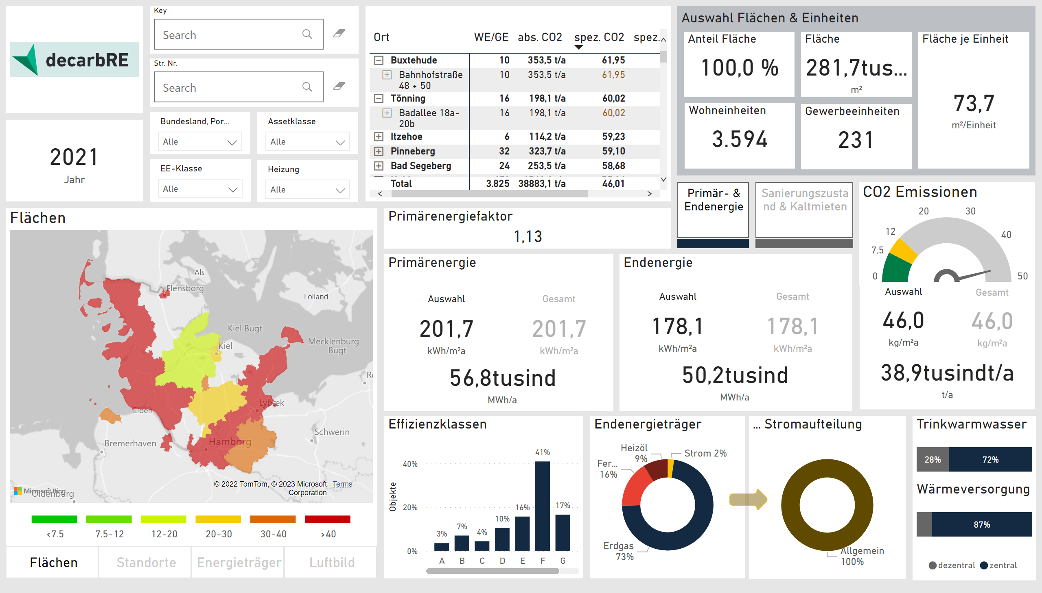
Portfolio-Übersicht
Notes:
Effizienzklassen
No alt text provided
Portfolio
No alt text provided
Fläche
No alt text provided
Leerstandsquote
No alt text provided
Wohneinheiten
No alt text provided
Gewerbeeinheiten
No alt text provided
Anteil Fläche
No alt text provided
Fläche je Einheit
No alt text provided
textbox
No alt text provided
shape
No alt text provided
columnChart
No alt text provided
esriVisual
No alt text provided
filledMap
No alt text provided
map
No alt text provided
map
No alt text provided
shape
No alt text provided
actionButton
No alt text provided
actionButton
No alt text provided
actionButton
No alt text provided
actionButton
No alt text provided
actionButton
No alt text provided
actionButton
No alt text provided
actionButton
No alt text provided
actionButton
No alt text provided
Endenergieträger
No alt text provided
Zahl 50
No alt text provided
Zahl 40
No alt text provided
Zahl 30
No alt text provided
Zahl 20
No alt text provided
Zahl 12
No alt text provided
Zahl 7.5
No alt text provided
Zahl 0
No alt text provided
CO2 Emissionen
No alt text provided
Auswahl
No alt text provided
Gesamt
No alt text provided
CO2EM abs. Auswahl
No alt text provided
bg weiß
No alt text provided
actionButton
No alt text provided
Btn Energie in-aktiv
No alt text provided
basicShape
No alt text provided
Mrk Energie in-aktiv
No alt text provided
Btn Mieten aktiv
No alt text provided
actionButton
No alt text provided
Mrk Mieten aktiv
No alt text provided
basicShape
No alt text provided
Jahr
No alt text provided
shape
No alt text provided
Legende CO2 EM
No alt text provided
map
No alt text provided
esriVisual
No alt text provided
Flächen
No alt text provided
map
No alt text provided
map
No alt text provided
transparent Overlay
No alt text provided
bg Btn Luftbild
No alt text provided
Btn Luftbild
No alt text provided
bg Btn Energieträger Ansicht
No alt text provided
Btn Energieträger Ansicht
No alt text provided
bg Btn Standorte
No alt text provided
Btn Standorte
No alt text provided
bg Btn Fläche
No alt text provided
actionButton
No alt text provided
shape
No alt text provided
image
No alt text provided
donutChart
No alt text provided
donutChart
No alt text provided
donutChart
No alt text provided
donutChart
No alt text provided
donutChart
No alt text provided
donutChart
No alt text provided
donutChart
No alt text provided
shape
No alt text provided
card
No alt text provided
card
No alt text provided
card
No alt text provided
textbox
No alt text provided
Primärenergiefaktor
No alt text provided
columnChart
No alt text provided
Auswahl
No alt text provided
Gesamt
No alt text provided
EE abs. Auswahl
No alt text provided
Endenergie
No alt text provided
Auswahl
No alt text provided
Gesamt
No alt text provided
EE abs. Auswahl
No alt text provided
Primärenergie
No alt text provided
slicer
No alt text provided
slicer
No alt text provided
slicer
No alt text provided
slicer
No alt text provided
Wärmeversorgung
No alt text provided
Trinkwarmwasser
No alt text provided
Legende Wärmeversorgung
No alt text provided
shape
No alt text provided
... Stromaufteilung
No alt text provided
textFilter25A4896A83E0487089E2B90C9AE57C8A
No alt text provided
textFilter25A4896A83E0487089E2B90C9AE57C8A
No alt text provided

Slide 58
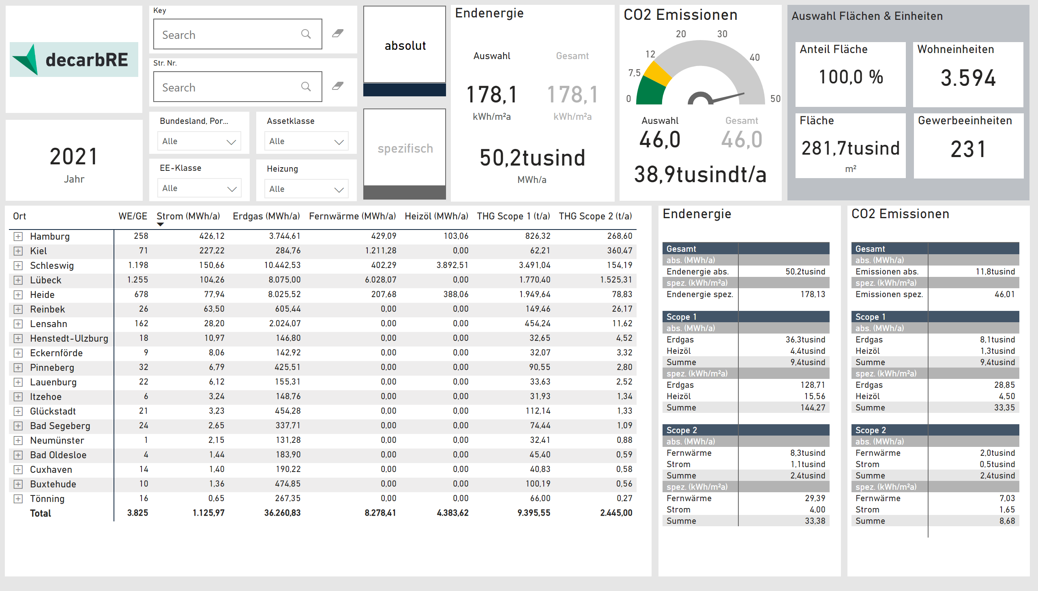
Portfolio Scopes 1&2
Notes:
actionButton
No alt text provided
Btn Energie in-aktiv
No alt text provided
basicShape
No alt text provided
Mrk Energie in-aktiv
No alt text provided
Btn Mieten aktiv
No alt text provided
actionButton
No alt text provided
Mrk Mieten aktiv
No alt text provided
basicShape
No alt text provided
Anteil Fläche
No alt text provided
Fläche
No alt text provided
textbox
No alt text provided
pivotTable
No alt text provided
Portfolio abs
No alt text provided
image
No alt text provided
Jahr
No alt text provided
slicer
No alt text provided
slicer
No alt text provided
slicer
No alt text provided
slicer
No alt text provided
textFilter25A4896A83E0487089E2B90C9AE57C8A
No alt text provided
textFilter25A4896A83E0487089E2B90C9AE57C8A
No alt text provided
Auswahl
No alt text provided
Gesamt
No alt text provided
EE abs. Auswahl
No alt text provided
Endenergie
No alt text provided
Zahl 50
No alt text provided
Zahl 40
No alt text provided
Zahl 30
No alt text provided
Zahl 20
No alt text provided
Zahl 12
No alt text provided
Zahl 7.5
No alt text provided
Zahl 0
No alt text provided
CO2 Emissionen
No alt text provided
Auswahl
No alt text provided
Gesamt
No alt text provided
CO2EM abs. Auswahl
No alt text provided
bg weiß
No alt text provided
Gewerbeeinheiten
No alt text provided
Wohneinheiten
No alt text provided
Endenergie
No alt text provided
CO2 Emissionen
No alt text provided

Slide 59
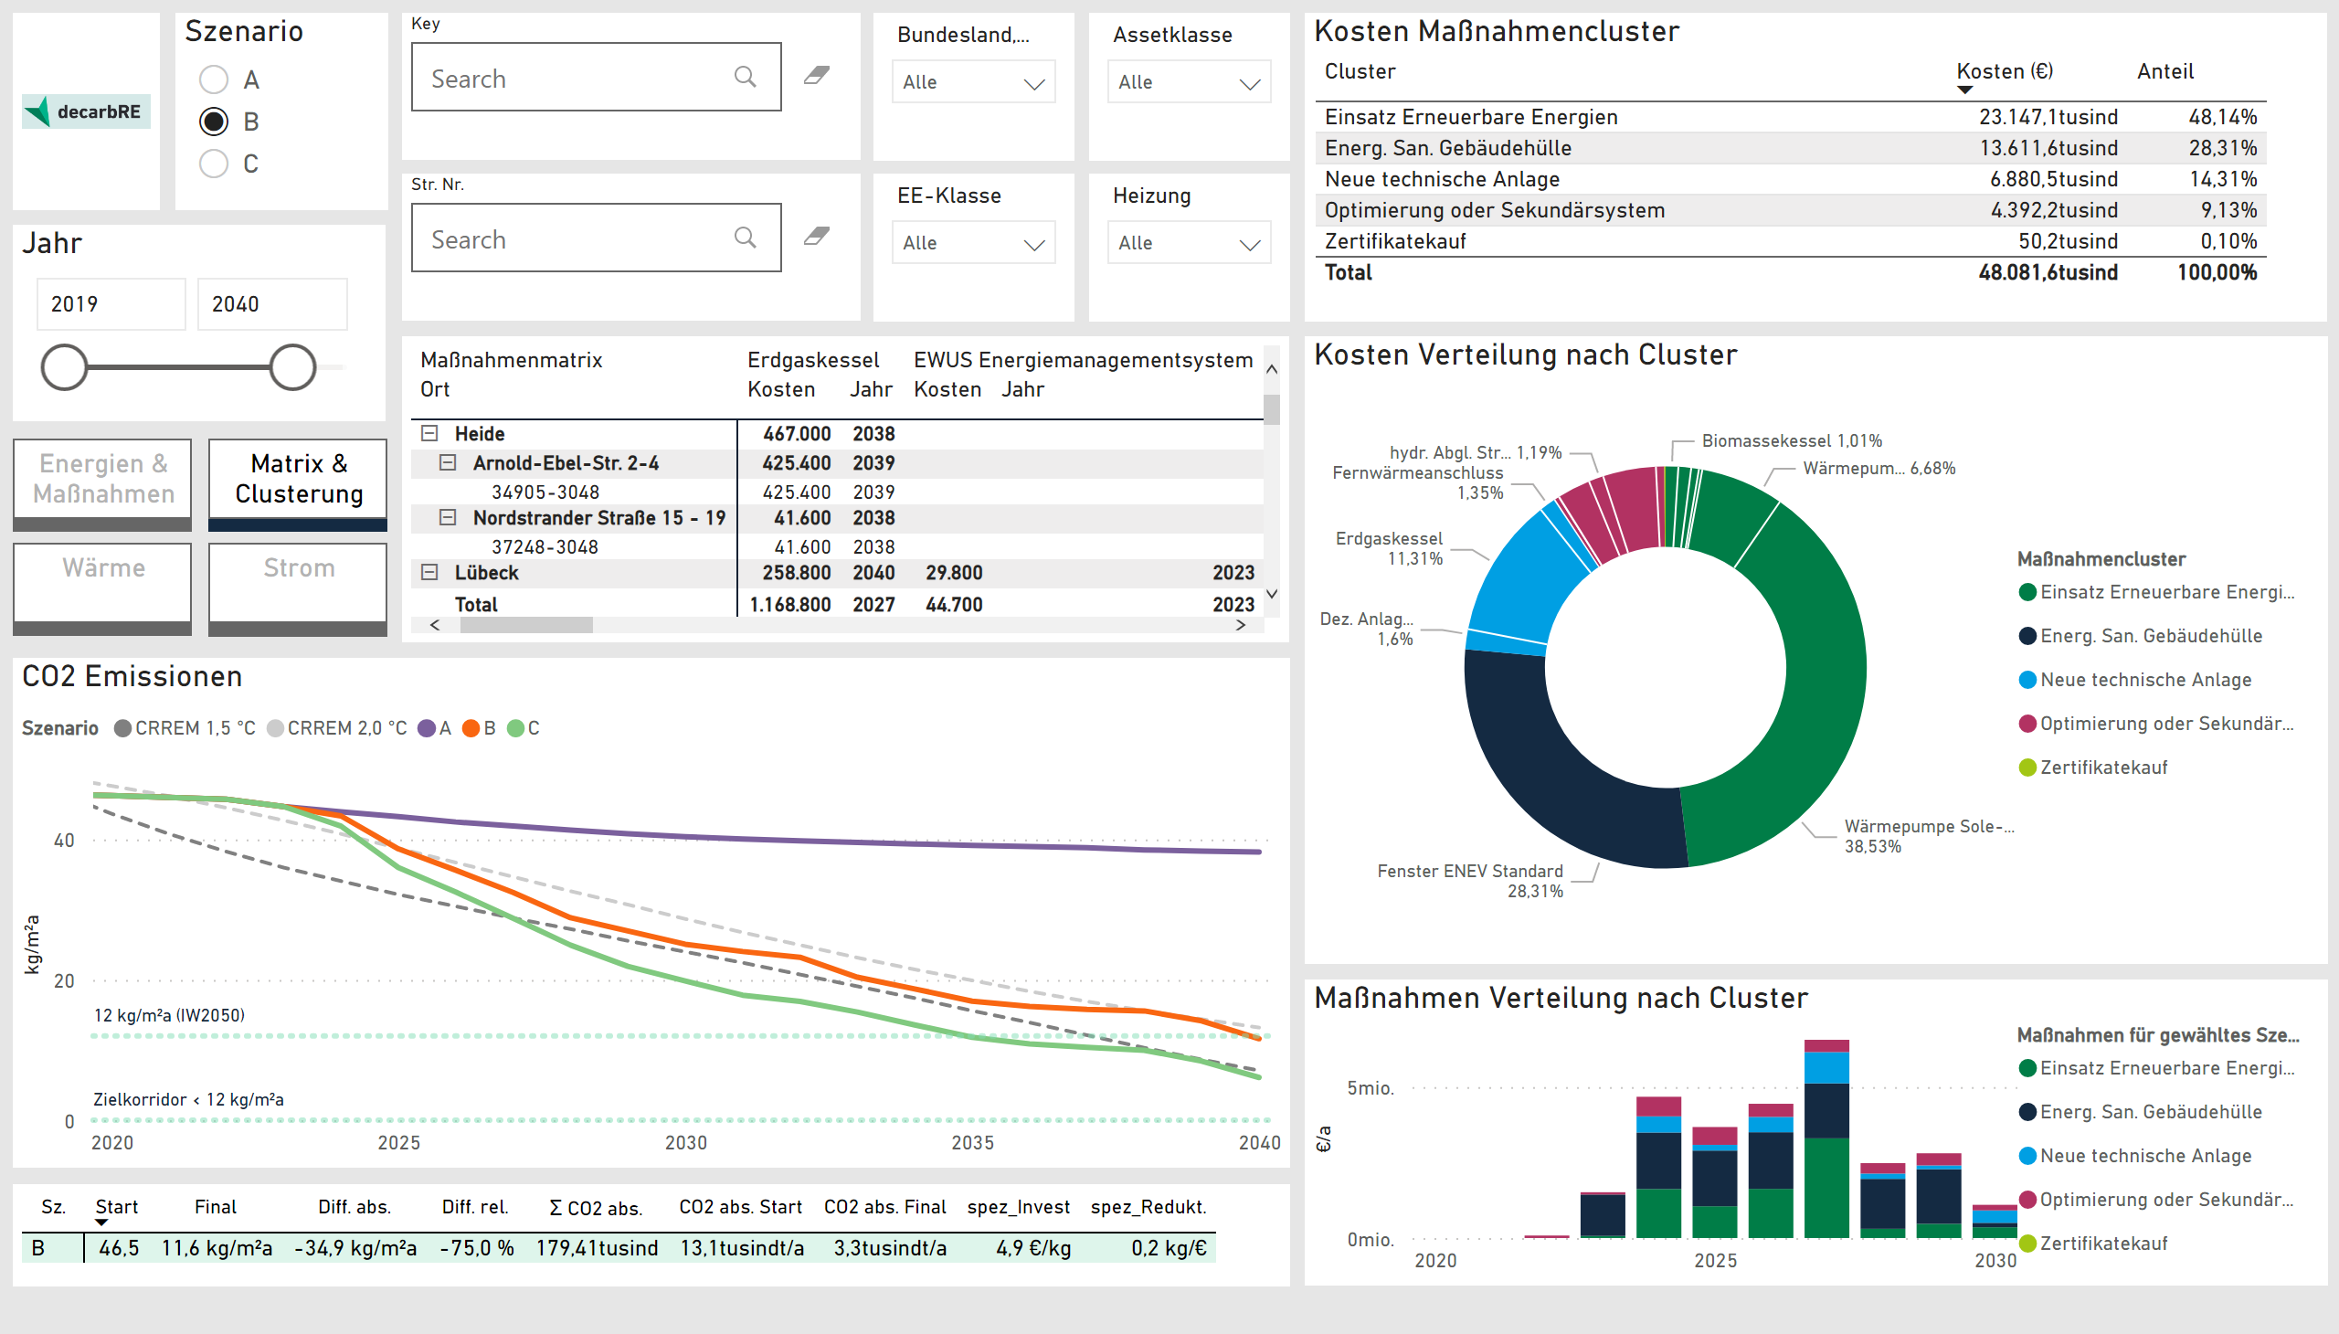
Entwicklungs-Szenarien
Notes:
stackedAreaChart
No alt text provided
stackedAreaChart
No alt text provided
stackedAreaChart
No alt text provided
Stromverteilung
No alt text provided
columnChart
No alt text provided
tableEx
No alt text provided
pivotTable
No alt text provided
lineChart
No alt text provided
KPIs
No alt text provided
Szenario
No alt text provided
image
No alt text provided
BG Bild
No alt text provided
slicer
No alt text provided
slicer
No alt text provided
slicer
No alt text provided
slicer
No alt text provided
Maßnahmenmatrix
No alt text provided
Kosten Maßnahmencluster
No alt text provided
Kosten Verteilung nach Cluster
No alt text provided
Maßnahmen Verteilung nach Cluster
No alt text provided
Btn Cluster aktiv
No alt text provided
Mrk Cluster aktiv
No alt text provided
Btn Verteilung in-aktiv
No alt text provided
Mrk Verteilung in-aktiv
No alt text provided
actionButton
No alt text provided
basicShape
No alt text provided
actionButton
No alt text provided
basicShape
No alt text provided
CO2 Emissionen
No alt text provided
Btn Cluster aktiv
No alt text provided
Mrk Cluster aktiv
No alt text provided
actionButton
No alt text provided
basicShape
No alt text provided
actionButton
No alt text provided
basicShape
No alt text provided
Btn Cluster aktiv
No alt text provided
Mrk rel. aktiv
No alt text provided
Jahr
No alt text provided
textFilter25A4896A83E0487089E2B90C9AE57C8A
No alt text provided
textFilter25A4896A83E0487089E2B90C9AE57C8A
No alt text provided

